Slide 1
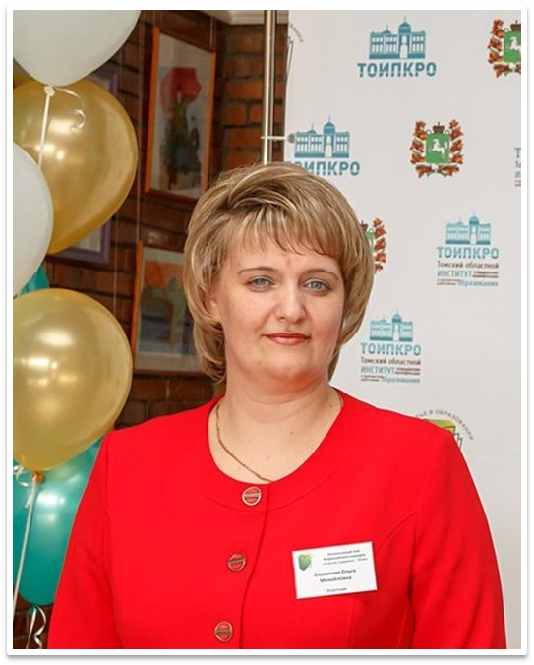
28-29 МАРТА| 2024 ГОДА | ТОМСК
ВСЕРОССИЙСКАЯ КОНФЕРЕНЦИЯ ДЛЯ УПРАВЛЕНЧЕСКИХ КОМАНД
ФЕДЕРАЛЬНАЯ ИННОВАЦИОННАЯ ПЛОЩАДКА
МИНПРОСВЕЩЕНИЯ
РОССИИ
ЭФФЕКТИВНЫЕ УПРАВЛЕНЧЕСКИЕ КОМАНДЫ КАК ФАКТОР ПОВЫШЕНИЯ КАЧЕСТВА ОБРАЗОВАНИЯ
Департамент общего образования Томской области
Дистрибутивное обучение в условиях смены педагогического коллектива
Словесная Ольга Михайловна
и.о. директора
МАОУ «Кожевниковская СОШ №1»
#УЧИСЬСТОИПКРО #ТОИПКРО #УЧИБУДУЩЕМУ #УЧИСЬСТОИПКРО #ТОИПКРО #УЧИБУДУЩЕМУ #УЧИСЬСТОИПКРО #ТОИПКРО #УЧИБУДУЩЕМУ

Slide 2
ВСЕРОССИЙСКАЯ КОНФЕРЕНЦИЯ ДЛЯ УПРАВЛЕНЧЕСКИХ КОМАНД
ФЕДЕРАЛЬНАЯ ИННОВАЦИОННАЯ ПЛОЩАДКА
МИНПРОСВЕЩЕНИЯ
РОССИИ
Дистрибутивное обучение в условиях смены педагогического коллектива
28-29 МАРТА 2024 ГОДА ТОМСК
СЛАЙД 2

Slide 3
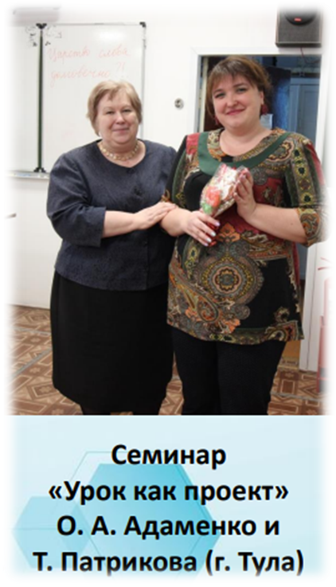
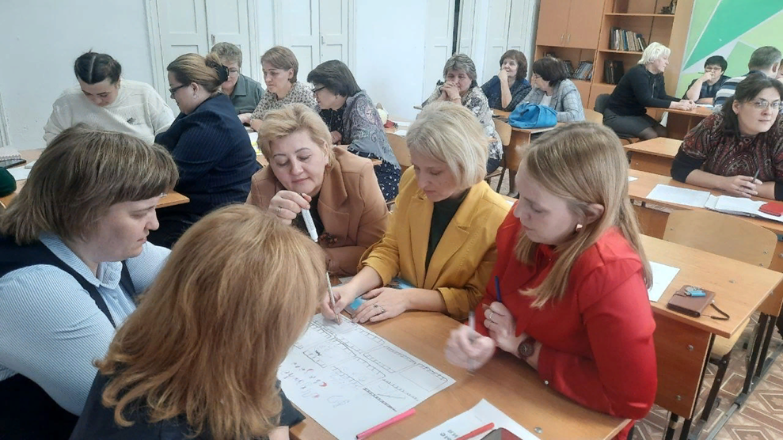
ВСЕРОССИЙСКАЯ КОНФЕРЕНЦИЯ ДЛЯ УПРАВЛЕНЧЕСКИХ КОМАНД
ФЕДЕРАЛЬНАЯ ИННОВАЦИОННАЯ ПЛОЩАДКА
МИНПРОСВЕЩЕНИЯ
РОССИИ
Дистрибутивное обучение в условиях смены педагогического коллектива
28-29 МАРТА 2024 ГОДА ТОМСК
СЛАЙД 3

Slide 4
ВСЕРОССИЙСКАЯ КОНФЕРЕНЦИЯ ДЛЯ УПРАВЛЕНЧЕСКИХ КОМАНД
ФЕДЕРАЛЬНАЯ ИННОВАЦИОННАЯ ПЛОЩАДКА
МИНПРОСВЕЩЕНИЯ
РОССИИ
Дистрибутивное обучение в условиях смены педагогического коллектива
28-29 МАРТА 2024 ГОДА ТОМСК
СЛАЙД 4

Slide 5
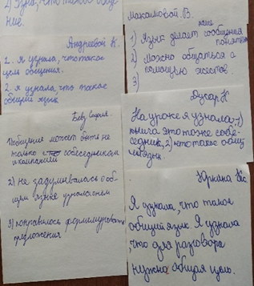
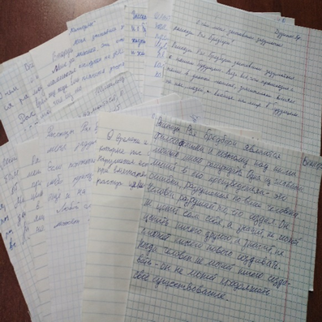
ВСЕРОССИЙСКАЯ КОНФЕРЕНЦИЯ ДЛЯ УПРАВЛЕНЧЕСКИХ КОМАНД
ФЕДЕРАЛЬНАЯ ИННОВАЦИОННАЯ ПЛОЩАДКА
МИНПРОСВЕЩЕНИЯ
РОССИИ
Дистрибутивное обучение в условиях смены педагогического коллектива
28-29 МАРТА 2024 ГОДА ТОМСК
СЛАЙД 5

Slide 6
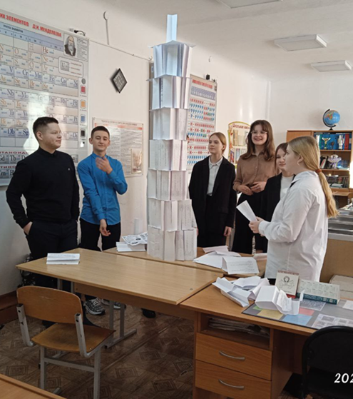
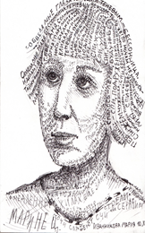
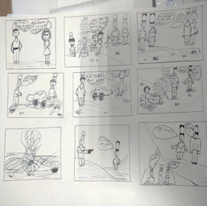
ВСЕРОССИЙСКАЯ КОНФЕРЕНЦИЯ ДЛЯ УПРАВЛЕНЧЕСКИХ КОМАНД
ФЕДЕРАЛЬНАЯ ИННОВАЦИОННАЯ ПЛОЩАДКА
МИНПРОСВЕЩЕНИЯ
РОССИИ
Дистрибутивное обучение в условиях смены педагогического коллектива
«Интерес – мотив – качество»
28-29 МАРТА 2024 ГОДА ТОМСК
СЛАЙД 6

Slide 7
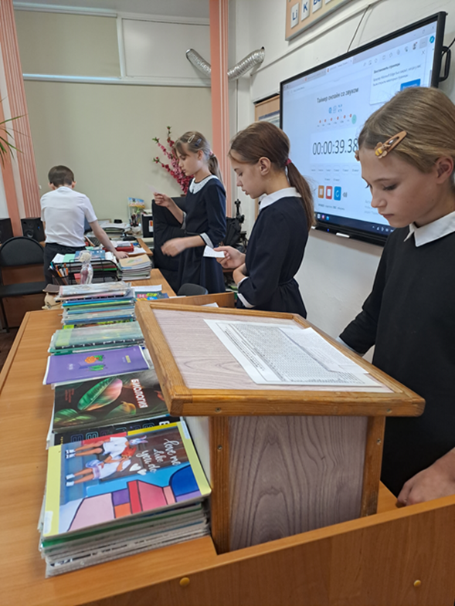
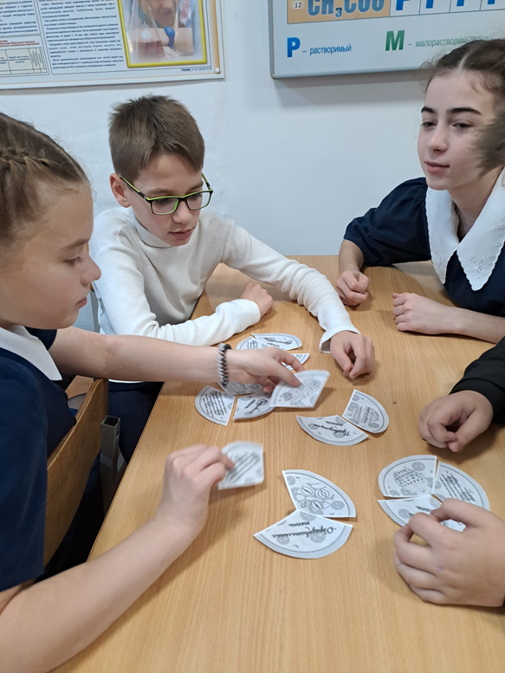
ВСЕРОССИЙСКАЯ КОНФЕРЕНЦИЯ ДЛЯ УПРАВЛЕНЧЕСКИХ КОМАНД
ФЕДЕРАЛЬНАЯ ИННОВАЦИОННАЯ ПЛОЩАДКА
МИНПРОСВЕЩЕНИЯ
РОССИИ
Дистрибутивное обучение в условиях смены педагогического коллектива
Купите билет на (свой) урок?
28-29 МАРТА 2024 ГОДА ТОМСК
СЛАЙД 7

Slide 8
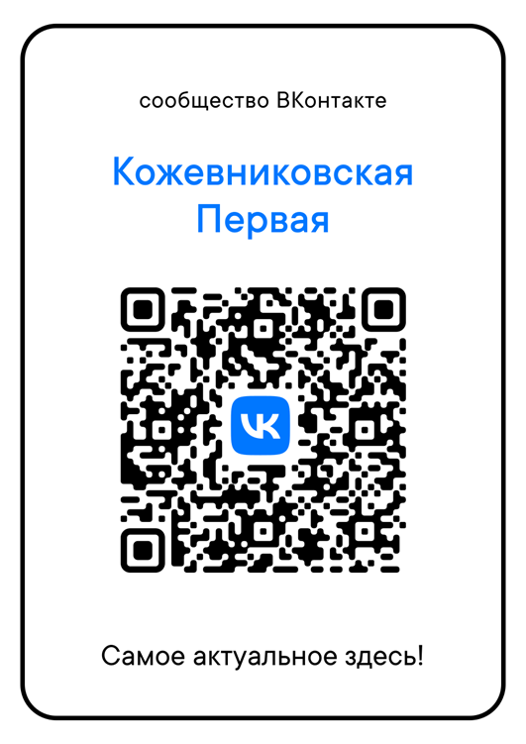
ВСЕРОССИЙСКАЯ КОНФЕРЕНЦИЯ ДЛЯ УПРАВЛЕНЧЕСКИХ КОМАНД
ФЕДЕРАЛЬНАЯ ИННОВАЦИОННАЯ ПЛОЩАДКА
МИНПРОСВЕЩЕНИЯ
РОССИИ
Дистрибутивное обучение в условиях смены педагогического коллектива
28-29 МАРТА 2024 ГОДА ТОМСК
СЛАЙД 8

